Slide 1
Darmdysbiose und Leberverfettung bei fettreicher Ernährung: Die Rolle der Gallensäure-FXR-Achse
Disputation · Promotion zum Dr. rer. nat.
Doktorandin Anna Beispiel, M. Sc. Betreuung Prof. Dr. Max Mustermann
Fach Ernährungswissenschaften Institut Institut für Ernährungsmedizin
Datum 15. Juni 2026
Notes:
Diese Folie (höchstens 30 Sek.): Meist eröffnet die oder der Vorsitzende der Promotionskommission die Disputation und stellt Sie vor. Bedanken Sie sich kurz und nennen Sie den Titel Ihrer Arbeit – Name und Betreuung stehen auf der Folie.
Tipp: Ein langer Titel darf mehrzeilig sein, aber nicht kleiner als 30 pt. Das Logo der Universität fügen Sie über das Symbol oben links ein. „Doktorandin“ bei Bedarf in „Doktorand“ ändern; für das Masterkolloquium Zeile 1 anpassen.
SciDraw AI Vorlagen für die Wissenschaft · sci-draw.com · Beispielversion: Forschungsinhalte und Daten sind fiktiv und zeigen nur, wie jede Folie aufgebaut sein kann.

Slide 2
Bitte zuerst lesen: So nutzen Sie diese Vorlage
Hinweise · In der Bildschirmpräsentation ausgeblendet
1 Inhalte ersetzen
2 Bilder einfügen
Inhalte, Namen und Daten sind fiktive Beispiele; Diagramme sind als „Beispieldaten“ markiert. Ersetzen Sie sie Folie für Folie.
Auf das Symbol im Bildrahmen klicken. Der Link unter einer Abbildung öffnet SciDraw AI mit passendem, vorausgefülltem Prompt.
3 Diagramme ändern
4 Farben anpassen
Alle Diagramme sind native PowerPoint-Diagramme: Rechtsklick → „Daten bearbeiten“, das Diagramm passt sich an.
Entwurf → Varianten → Farben färbt die gesamte Präsentation um. Schrift: Arial, unter Windows und macOS gleich.
Zeitrahmen Disputation: je nach Promotionsordnung meist 20–30 Min. Vortrag, danach Diskussion mit der Kommission. Masterkolloquium: 15–20 Min. – Deckblatt anpassen, Publikationsfolie streichen. Diese Folie und die zwei Backup-Folien am Ende sind ausgeblendet.
Notes:
Diese Hinweisfolie ist ausgeblendet und erscheint nicht in der Präsentation. Nach dem Lesen können Sie sie löschen.
SciDraw AI Vorlagen für die Wissenschaft · sci-draw.com · Beispielversion: Forschungsinhalte und Daten sind fiktiv und zeigen nur, wie jede Folie aufgebaut sein kann.

Slide 3
Gliederung
GLIEDERUNG
01
Einleitung
Warum diese Fragestellung?
Zentrale Forschungsfrage
Fördert die durch fettreiche Ernährung ausgelöste Darmdysbiose die Leberverfettung, indem sie das Gallensäureprofil verändert und die FXR-Signalgebung in der Leber hemmt?
Stellen Sie diese Frage an den Anfang – jedes Kapitel kommt auf sie zurück.
02
Material und Methoden
Was wurde wie untersucht?
03
Ergebnisse
Die zentralen Befunde, kapitelweise
04
Diskussion und Ausblick
Einordnung, Limitationen, nächste Schritte
05
Publikationen
Veröffentlichungen und Tagungsbeiträge
Notes:
Diese Folie (ca. 20 Sek.): Gehen Sie kurz die Gliederung durch und lesen Sie die Forschungsfrage rechts vor – sie ist der rote Faden der ganzen Disputation.
SciDraw AI Vorlagen für die Wissenschaft · sci-draw.com · Beispielversion: Forschungsinhalte und Daten sind fiktiv und zeigen nur, wie jede Folie aufgebaut sein kann.

Slide 4
Einleitung
01
Warum diese Frage? Klinischer Bedarf, Stand des Wissens und die offene Lücke
Notes:
Diese Folie: Überleitung, 3–5 Sekunden genügen – etwa: „Zunächst zum Hintergrund.“
SciDraw AI Vorlagen für die Wissenschaft · sci-draw.com · Beispielversion: Forschungsinhalte und Daten sind fiktiv und zeigen nur, wie jede Folie aufgebaut sein kann.

Slide 5
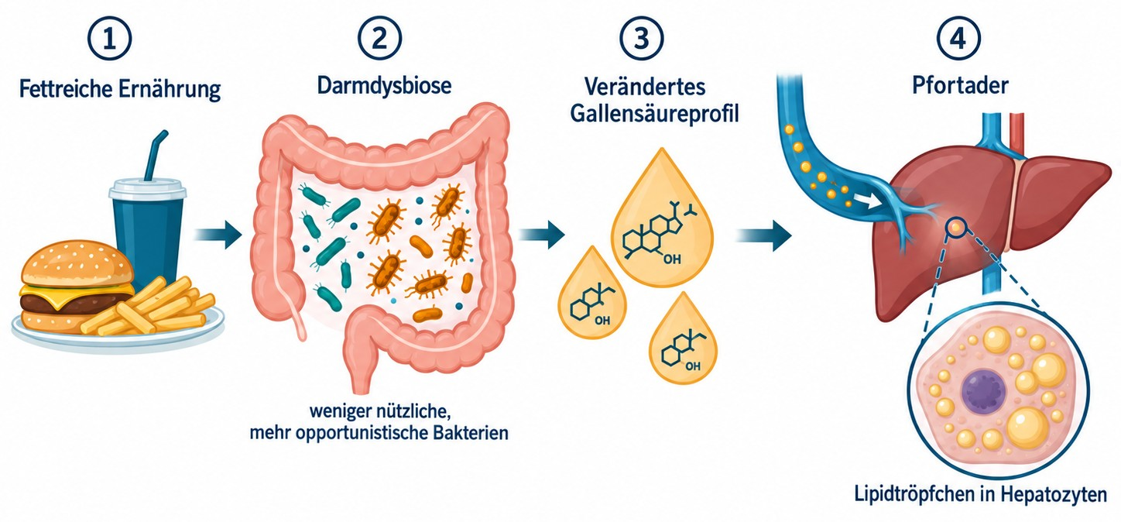
Darm-Leber-Achse: von fettreicher Kost zur Fettleber
01 Einleitung
Klinisches Problem
Die Fettleber (MASLD) ist häufig und eng mit fettreicher Kost verknüpft.
Stand des Wissens
Die Darmflora verändert Gallensäuren, die über die Pfortader auf die Leber wirken.
Offene Frage
Wie Dysbiose über Gallensäuren die Leber verfetten lässt, ist kausal ungeklärt.
Relevanz
Grundlage für Therapien an Darmflora oder Gallensäuren.
Abb. 1.1 Darm-Leber-Achse: von fettreicher Ernährung zur Leberverfettung (Schema)
✦ Schema im selben Stil mit SciDraw AI, Prompt vorausgefüllt. SciDraw AI öffnen →
Notes:
Diese Folie (ca. 1 Min.): Folgen Sie den vier Schritten „Klinisches Problem → Stand des Wissens → Offene Frage → Relevanz“. Der letzte Satz leitet zur Forschungsfrage über.
Häufige Frage der Kommission: „Welche praktische Bedeutung hat die Frage?“ – Halten Sie eine konkrete Patientengruppe oder Anwendung bereit.
Abbildungs-Prompt: Die Beispielabbildung wurde mit dem folgenden Prompt erzeugt. Der Link unter der Abbildung trägt ihn in SciDraw AI ein; Sie können ihn auch kopieren und Forschungsgegenstand, Schritte und Beschriftungen anpassen:
Wissenschaftliche Übersichtsgrafik zur Darm-Leber-Achse, flacher Vektorstil, weißer Hintergrund, Dunkelblau und Petrol als Hauptfarben, sparsame Akzente in Bernstein. Vier Schritte von links nach rechts, durch Pfeile verbunden: ① „Fettreiche Ernährung“; ② „Darmdysbiose“ (weniger nützliche, mehr opportunistische Bakterien); ③ „Verändertes Gallensäureprofil“; ④ über die „Pfortader“ in die Leber, „Lipidtröpfchen in Hepatozyten“. Links Darm und Darmbakterien, rechts die Leber mit einer vergrößerten Leberzelle. Kein Titel in der Grafik, nur diese deutschen Beschriftungen, kurz und gut lesbar.
SciDraw AI Vorlagen für die Wissenschaft · sci-draw.com · Beispielversion: Forschungsinhalte und Daten sind fiktiv und zeigen nur, wie jede Folie aufgebaut sein kann.

Slide 6
Forschungsstand: Zusammenhang belegt, Kausalität offen
01 Einleitung
Forschungsrichtung | Bisherige Erkenntnisse | Offene Punkte
Darmflora und Fettleber | Studien an Mensch und Tier zeigen: Fettleber geht mit veränderter Darmflora einher | Meist Querschnittsdaten; Ursache und Wirkung unklar
Gallensäure-Signalwege | Gallensäuren aktivieren FXR und TGR5 und regulieren Glukose- und Fettstoffwechsel | Bezug mikrobieller Gallensäuren zum Leberphänotyp offen
Eingriffe in die Darmflora | Probiotika und Mikrobiota-Transfer mindern in einigen Modellen die Leberverfettung | Wirkmechanismus kaum direkt geprüft
Forschungslücke Es fehlt eine geschlossene Evidenzkette „Darmflora → Gallensäureprofil → FXR-Signal in der Leber → Fettstoffwechsel“. Daraus leitet sich die Forschungsfrage ab.
Notes:
Diese Folie (1–1,5 Min.): Lesen Sie die Tabelle nicht vor. Fassen Sie jede Zeile in zwei Sätzen zusammen – „Das ist gezeigt … das fehlt noch“ – und enden Sie bei der Forschungslücke.
Tipp: In der Tabelle genügen Autor und Jahr (z. B. „Müller et al., 2023“); die vollständigen Angaben stehen in der Dissertation. Die Beispielversion nennt keine echte Literatur – setzen Sie die Arbeiten ein, die Sie tatsächlich zitieren.
SciDraw AI Vorlagen für die Wissenschaft · sci-draw.com · Beispielversion: Forschungsinhalte und Daten sind fiktiv und zeigen nur, wie jede Folie aufgebaut sein kann.

Slide 7
Hypothese und Zielsetzung
01 Einleitung
Hypothese Die durch fettreiche Ernährung ausgelöste Darmdysbiose fördert über ein verändertes Gallensäureprofil und eine gehemmte FXR-Signalgebung die Leberverfettung.
Ziel 1
Ziel 2
Ziel 3
Veränderungen von Darmflora und Gallensäureprofil unter fettreicher Diät beschreiben
Die Rolle der Gallensäure-FXR-Signalgebung bei der Leberverfettung klären
Kausalität mit FXR-Agonist und Mikrobiota-Transfer prüfen
→ Kapitel 2
→ Kapitel 3
→ Kapitel 4
Notes:
Diese Folie (30–45 Sek.): Nennen Sie zuerst die Hypothese, dann: „Daraus ergeben sich drei Ziele, die den Kapiteln 2 bis 4 entsprechen.“
Häufige Frage: „Wie hängen die drei Ziele zusammen?“ – Sie bauen aufeinander auf: vom Phänomen über den Mechanismus zum Kausalnachweis.
SciDraw AI Vorlagen für die Wissenschaft · sci-draw.com · Beispielversion: Forschungsinhalte und Daten sind fiktiv und zeigen nur, wie jede Folie aufgebaut sein kann.

Slide 8
Material und Methoden
02
Was wurde wie untersucht: Forschungsdesign und Versuchsaufbau
Notes:
Diese Folie: Überleitung, ein Satz genügt.
SciDraw AI Vorlagen für die Wissenschaft · sci-draw.com · Beispielversion: Forschungsinhalte und Daten sind fiktiv und zeigen nur, wie jede Folie aufgebaut sein kann.

Slide 9
Forschungsdesign und Arbeitsprogramm
02 Material und Methoden
Forschungsfrage: Fördert Darmdysbiose über die Gallensäure-FXR-Achse die Leberverfettung?
1 Phänotyp
2 Mechanismus
3 Intervention
Fazit
Darmflora – Gallensäuren – FXR: eine Achse der Leberverfettung
• Mausmodell mit fettreicher Diät
• 16S-rRNA-Sequenzierung
• Leberphänotyp
• Gallensäure-Metabolomik
• FXR-SHP-Signalweg
• Korrelations- und Pfadanalyse
• FXR-Agonist
• Mikrobiota-Transfer (FMT)
• Nachmessung Phänotyp und Signalweg
Kapitel 2
Kapitel 3
Kapitel 4
✦ Alle Elemente sind editierbare Formen. Lieber als Grafik? Der Prompt ist vorausgefüllt. SciDraw AI öffnen →
Notes:
Diese Folie (ca. 1 Min.) ist die „Landkarte“ des Vortrags: Erklären Sie Schritt 1 → 2 → 3, welche Frage jeder Schritt beantwortet und in welchem Kapitel er steht.
Tipp: Alles auf dieser Folie sind PowerPoint-Formen – Text ändern, Pakete ergänzen oder löschen, ohne neu zu zeichnen.
Lieber eine Grafik? Link unten auf der Folie öffnen oder diesen Prompt kopieren und die eckigen Klammern ersetzen:
Forschungsdesign einer Dissertation als horizontales Flussdiagramm, weißer Hintergrund, flacher Stil. Drei Arbeitspakete: [Paket 1 und Methoden]; [Paket 2 und Methoden]; [Paket 3 und Methoden]. Pfeile zwischen den Paketen, ganz rechts das Fazit: [Ihr Fazit]. Unter jedem Paket das zugehörige Kapitel. Beschriftungen auf Deutsch.
SciDraw AI Vorlagen für die Wissenschaft · sci-draw.com · Beispielversion: Forschungsinhalte und Daten sind fiktiv und zeigen nur, wie jede Folie aufgebaut sein kann.

Slide 10
Methoden und Versuchsaufbau
02 Material und Methoden
Tiere und Gruppen
Männliche C57BL/6J-Mäuse, randomisiert in 3 Gruppen (je n = 10):
  Kontrolle: Standardfutter
  HFD: 60 % Energie aus Fett
  HFD + FXR-Agonist
Dauer: 12 Wochen. Tierversuchsgenehmigung Az. XXX.
Zentrale Methoden
  16S-rRNA-Sequenzierung (Kot)
  Gallensäure-Metabolomik (LC-MS/MS)
  HE- und Oil-Red-O-Färbung der Leber
  qPCR und Western Blot: FXR, SHP, SREBP-1c
Statistik
  Einfaktorielle ANOVA, Post-hoc-Test nach Tukey
  Mikrobiom: Shannon-Index, PERMANOVA
  Fallzahl aus der Effektstärke der Vorversuche
Signifikanzniveau: p < 0,05.
Notes:
Diese Folie (ca. 1 Min.): Tiere, Messgrößen, Vergleiche – mehr nicht. Details stehen in der Arbeit.
Häufige Fragen: „Warum nur männliche Tiere?“ „Wie wurde die Fallzahl bestimmt?“ – Die Antworten stehen auf der Backup-Folie am Ende.
SciDraw AI Vorlagen für die Wissenschaft · sci-draw.com · Beispielversion: Forschungsinhalte und Daten sind fiktiv und zeigen nur, wie jede Folie aufgebaut sein kann.

Slide 11
Ergebnisse
03
Kapitelweise: Phänomen → Mechanismus → Kausalität
Notes:
Diese Folie: Überleitung. Die Ergebnisse nehmen etwa die Hälfte der Vortragszeit ein.
SciDraw AI Vorlagen für die Wissenschaft · sci-draw.com · Beispielversion: Forschungsinhalte und Daten sind fiktiv und zeigen nur, wie jede Folie aufgebaut sein kann.

Slide 12
Fettreiche Diät erhöht die Leber-Triglyceride 1,8-fach
03 Ergebnisse · Kapitel 2
Zentrale Befunde
Nach 12 Wochen: 33,1 ± 3,4 mg/g unter HFD vs. 18,2 ± 2,1 mg/g in der Kontrolle (p < 0,001).
Signifikant ab Woche 8.
Oil-Red-O-Färbung: deutlich mehr Lipidtröpfchen in Hepatozyten (Abb. 2.3 der Arbeit).
Abb. 2.2 Leber-Triglyceride je Zeitpunkt (Beispieldaten, Mittelwert ± SD, n = 10)
✦ Daten per Rechtsklick ändern oder in SciVis neu plotten. In SciVis öffnen →
Notes:
Diese Folie (1–1,5 Min.): Der Titel ist die Aussage. Lesen Sie ihn vor und zeigen Sie dann im Diagramm: „Hier die Kontrolle, hier die HFD-Gruppe.“
Tipp: Ein Befund als Titel bleibt der Kommission besser im Gedächtnis als „Ergebnis 1“.
Diagramm: natives PowerPoint-Diagramm – Rechtsklick → Daten bearbeiten und Ihre Mittelwerte eintragen. Die Fehlerbalken ändern Sie unter „Fehlerindikatoren formatieren → Benutzerdefiniert“.
SciDraw AI Vorlagen für die Wissenschaft · sci-draw.com · Beispielversion: Forschungsinhalte und Daten sind fiktiv und zeigen nur, wie jede Folie aufgebaut sein kann.

Slide 13
Dysbiose geht mit mehr konjugierten Gallensäuren einher
03 Ergebnisse · Kapitel 3
Abb. 3.1 Darmflora auf Phylum-Ebene (Beispieldaten)
Abb. 3.2 Konjugierte Gallensäuren im Serum (Beispieldaten, MW ± SD)
Kernaussage Mehr Firmicutes, weniger Bacteroidetes; konjugierte Gallensäuren: 21 % → 38 %.
Notes:
Diese Folie (1–1,5 Min.): Links „die Darmflora verändert sich“, rechts „die Gallensäuren auch“ – die Kernaussage unten verbindet beides.
Häufige Frage: „Reicht die Phylum-Ebene? Was zeigt die Gattungsebene?“ – Die Gattungsdaten liegen auf der Backup-Folie oder im Anhang der Arbeit.
SciDraw AI Vorlagen für die Wissenschaft · sci-draw.com · Beispielversion: Forschungsinhalte und Daten sind fiktiv und zeigen nur, wie jede Folie aufgebaut sein kann.

Slide 14
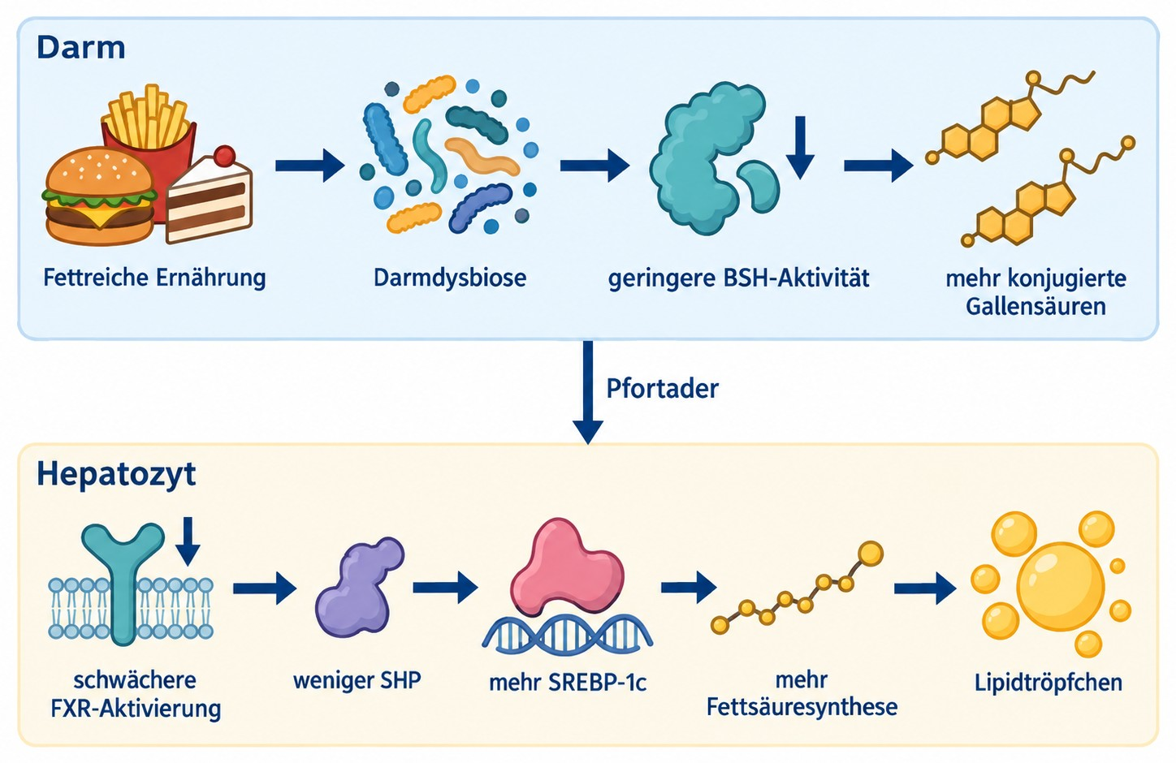
FXR-Aktivierung kehrt die Leberverfettung teilweise um
03 Ergebnisse · Kapitel 4
FXR-Agonist
SHP normalisiert, SREBP-1c sinkt; Leber-Triglyceride um ca. 32 % niedriger.
Mikrobiota-Transfer
Transfer von HFD-Kot löst bei Mäusen mit Standardfutter dieselbe Leberverfettung aus.
Fazit
Die Achse Darmflora–Gallensäuren–FXR ist ein Schlüsselglied der Leberverfettung.
Abb. 4.5 Modell: Achse Darmflora–Gallensäuren–FXR im Leberfettstoffwechsel
✦ Mechanismus-Schema mit SciDraw AI, Prompt vorausgefüllt. SciDraw AI öffnen →
Notes:
Diese Folie (ca. 1,5 Min.): Erst sagen, was die beiden Interventionen jeweils zeigen; dann mit dem Modell links alle Ergebnisse zu einer Kette verbinden.
Abbildungs-Prompt: Die Beispielabbildung wurde mit dem folgenden Prompt erzeugt. Der Link unter der Abbildung trägt ihn ein; oder kopieren Sie ihn und setzen Sie Ihren Signalweg und Ihre Moleküle ein:
Mechanistisches Modell als Schema, flacher Vektorstil, weißer Hintergrund, Dunkelblau, Petrol und Bernstein. Zwei Bereiche übereinander. Oben „Darm“: Fettreiche Ernährung → Darmdysbiose → geringere BSH-Aktivität → mehr konjugierte Gallensäuren. Unten „Hepatozyt“: schwächere FXR-Aktivierung → weniger SHP → mehr SREBP-1c → mehr Fettsäuresynthese → Lipidtröpfchen. Beide Bereiche durch einen Pfeil nach unten verbunden, beschriftet mit „Pfortader“. Alle Pfeile einheitlich dunkelblau im Sinne von „führt zu“, keine Hemmsymbole, keine Legende. Jede Beschriftung genau einmal, auf Deutsch, kein Titel in der Grafik.
SciDraw AI Vorlagen für die Wissenschaft · sci-draw.com · Beispielversion: Forschungsinhalte und Daten sind fiktiv und zeigen nur, wie jede Folie aufgebaut sein kann.

Slide 15
Ergebnisse im Überblick: alle drei Ziele beantwortet
03 Ergebnisse
Ziel | Zentraler Befund | Belege | Kapitel
Ziel 1 | Fettreiche Diät verändert Darmflora und Gallensäureprofil | 16S-rRNA-Sequenzierung, Gallensäure-Metabolomik | Kap. 2, 3
Ziel 2 | Mehr konjugierte Gallensäuren, schwächere FXR-SHP-Signalgebung in der Leber | qPCR, Western Blot, Korrelationsanalyse | Kap. 3
Ziel 3 | FXR-Agonist und Mikrobiota-Transfer belegen den kausalen Zusammenhang | Interventionsversuche, FMT | Kap. 4
In einem Satz Dysbiose → mehr konjugierte Gallensäuren → schwächere FXR-Signalgebung → mehr Lipidsynthese.
Notes:
Diese Folie (ca. 30 Sek.): Mit dieser Tabelle schließen Sie den Ergebnisteil ab – die Kommission sieht, dass jedes Ziel belegt ist.
SciDraw AI Vorlagen für die Wissenschaft · sci-draw.com · Beispielversion: Forschungsinhalte und Daten sind fiktiv und zeigen nur, wie jede Folie aufgebaut sein kann.

Slide 16
Diskussion und Ausblick
04
Einordnung in die Literatur, Beitrag der Arbeit, Limitationen
Notes:
Diese Folie: Überleitung.
SciDraw AI Vorlagen für die Wissenschaft · sci-draw.com · Beispielversion: Forschungsinhalte und Daten sind fiktiv und zeigen nur, wie jede Folie aufgebaut sein kann.

Slide 17
Diskussion: Einordnung und Beitrag der Arbeit
04 Diskussion und Ausblick
01
02
03
Einordnung
Methodik
Relevanz
Bisherige Studien zeigen meist einzelne Zusammenhänge; diese Arbeit verfolgt die gesamte Kette von der Darmflora bis zum FXR-Signal.
16S-Sequenzierung, Gallensäure-Metabolomik und Mikrobiota-Transfer führen von der Korrelation zum Kausalnachweis.
Die FXR-Signalgebung ist ein möglicher Ansatzpunkt gegen ernährungsbedingte Fettleber.
Notes:
Diese Folie (ca. 1 Min.): Die Kommission achtet besonders darauf, ob Sie Ihre Ergebnisse in die Literatur einordnen können. Sagen Sie zu jedem Punkt: „Bisher … – diese Arbeit zeigt zusätzlich …“.
Tipp: Formulieren Sie den Beitrag konkret und belegbar. Vermeiden Sie „erstmals“, wenn Sie es nicht sicher belegen können – genau danach wird gefragt.
SciDraw AI Vorlagen für die Wissenschaft · sci-draw.com · Beispielversion: Forschungsinhalte und Daten sind fiktiv und zeigen nur, wie jede Folie aufgebaut sein kann.

Slide 18
Fazit, Limitationen und Ausblick
04 Diskussion und Ausblick
Schlussfolgerungen
Limitationen und Ausblick
1. Fettreiche Diät induziert eine Dysbiose und verändert das Gallensäureprofil.
2. Mehr konjugierte Gallensäuren gehen mit schwächerer FXR-SHP-Signalgebung in der Leber einher.
3. Eine Reaktivierung von FXR kehrt die diätbedingte Leberverfettung teilweise um.
Nur männliche Tiere – Geschlechtsunterschiede offen.
Noch keine Validierung an Humanproben.
Die beteiligten Bakterienstämme sind nicht identifiziert.
Nächster Schritt: Validierung in einer klinischen Kohorte und Monokolonisierungsversuche.
Notes:
Diese Folie (ca. 45 Sek.): Schlussfolgerungen der Reihe nach nennen; Limitationen selbst ansprechen – die Kommission fragt ohnehin danach, und Sie wirken souveräner.
SciDraw AI Vorlagen für die Wissenschaft · sci-draw.com · Beispielversion: Forschungsinhalte und Daten sind fiktiv und zeigen nur, wie jede Folie aufgebaut sein kann.

Slide 19
Publikationen und Tagungsbeiträge
05 Publikationen
Art | Beitrag | Status
Artikel | Beispiel A, Mustermann M. Titel des Artikels. Zeitschrift. 2026;12(3):45–56. (Erstautorin) | publiziert
Artikel | Beispiel A*, Muster B*. Titel des Artikels. Zeitschrift. (*geteilte Erstautorschaft) | in Revision
Vortrag | Jahrestagung der XX-Gesellschaft, Stadt | 2025
Poster | Internationale Konferenz XX, Stadt | 2024
Förderung | Promotionsstipendium der XX-Stiftung | 2023–2026
Notes:
Diese Folie (ca. 20 Sek.): Kurz nennen genügt; Publikationen aus der Dissertation zuerst.
Tipp: Bei einer kumulativen Dissertation gehört diese Folie nach vorn (direkt nach der Gliederung) und nennt die eingegangenen Artikel mit Ihrem Eigenanteil. Für das Masterkolloquium streichen Sie sie.
SciDraw AI Vorlagen für die Wissenschaft · sci-draw.com · Beispielversion: Forschungsinhalte und Daten sind fiktiv und zeigen nur, wie jede Folie aufgebaut sein kann.

Slide 20
Danksagung
Danksagung
Betreuung
Gutachter/innen und Kommission
Herzlichen Dank an Prof. Dr. Max Mustermann für die Betreuung – von der Themenfindung bis zur fertigen Arbeit.
Den Gutachterinnen und Gutachtern sowie der Promotionskommission danke ich für die Begutachtung und die heutige Disputation.
Arbeitsgruppe und Familie
Förderung
Danke an die AG Mustermann für die Unterstützung im Labor – und an meine Familie für den Rückhalt.
Gefördert durch die Deutsche Forschungsgemeinschaft (DFG), Projektnummer XXXXXXXX.
Notes:
Diese Folie (20–30 Sek.): In der Disputation optional – viele halten sie sehr kurz oder danken nur mündlich. Für ein Foto der Arbeitsgruppe löschen Sie eine Karte und fügen das Bild ein.
SciDraw AI Vorlagen für die Wissenschaft · sci-draw.com · Beispielversion: Forschungsinhalte und Daten sind fiktiv und zeigen nur, wie jede Folie aufgebaut sein kann.

Slide 21
Vielen Dank für Ihre Aufmerksamkeit
Ich freue mich auf die Diskussion.
Anna Beispiel · Betreuung: Prof. Dr. Max Mustermann
Notes:
Diese Folie bleibt während der Diskussion stehen. Für eine Antwort springen Sie zu den Backup-Folien: Foliennummer eintippen und Eingabetaste drücken.
SciDraw AI Vorlagen für die Wissenschaft · sci-draw.com · Beispielversion: Forschungsinhalte und Daten sind fiktiv und zeigen nur, wie jede Folie aufgebaut sein kann.

Slide 22
Mögliche Fragen der Kommission
Backup · ausgeblendet, bei Bedarf über die Foliennummer aufrufen
Mögliche Frage | Kernpunkte der Antwort | Beleg
Warum FXR und nicht TGR5? | FXR ist in der Leber stark exprimiert und steuert direkt den SHP-SREBP-1c-Weg; TGR5 ist als Folgeprojekt geplant. | Folie 14, Abb. 3.6
Wie schließt der Transfer Effekte der Diät aus? | Alle Empfängertiere erhielten Standardfutter; Kontrolle: Transfer von Kontroll-Kot. | Abschnitt 4.2
Reicht n = 10 pro Gruppe? | Poweranalyse auf Basis der Effektstärke aus Vorversuchen; Teststärke über 80 %. | Tab. S1
Warum nur männliche Tiere? | Einfluss des Zyklus auf den Gallensäurestoffwechsel ausgeschlossen; als Limitation benannt. | Folie 18
Notes:
Diese Backup-Folie ist ausgeblendet. Notieren Sie vorab, was die Gutachterinnen und Gutachter fragen könnten – dann wissen Sie in der Diskussion sofort, wohin Sie springen.
Ausblenden: Rechtsklick auf die Miniatur → Folie ausblenden. In der Präsentation Foliennummer eintippen und Eingabetaste drücken.
SciDraw AI Vorlagen für die Wissenschaft · sci-draw.com · Beispielversion: Forschungsinhalte und Daten sind fiktiv und zeigen nur, wie jede Folie aufgebaut sein kann.

Slide 23
Zusatzdaten: Unterschiede auf Gattungsebene
Backup · Zusatzdaten
Hier stehen Daten, nach denen die Kommission fragen könnte, die im Vortrag aber keinen Platz hatten.
Zum Beispiel: Gattungsebene, zusätzliche Statistik, Originalaufnahmen.
Abb. S1 [Bildunterschrift]
✦ Keine passende Abbildung? Beschreiben Sie sie in SciDraw AI. SciDraw AI öffnen →
Notes:
Ausgeblendete Backup-Folie: Klicken Sie auf das Symbol im Bildrahmen, um Ihre eigene Abbildung einzufügen.
SciDraw AI Vorlagen für die Wissenschaft · sci-draw.com · Beispielversion: Forschungsinhalte und Daten sind fiktiv und zeigen nur, wie jede Folie aufgebaut sein kann.

